Slide 1
BITGRAM
SNS 프로그램
1조
강성훈 김래영 김정권 박민식 정진수 정희섭 황진국

Slide 2
BITGRAM - 목차
1.시나리오
2.CLASS 다이어그램
BITGRAM
- SNS 성격의 프로그램이다.
- 인스타그램의 오프라인 버전이라고 할 수 있다.
3. USECASE 다이어그램 & USECASE 명세서
4. 구현 기술

Slide 3



BITGRAM - 시나리오
회원정보를 등록하여 저장한다.
로그인 시 ID, PWD 검사를 한다.
관리자
비트그램
사용자
관리자 ID, PWD 로 로그인 할 수 있다.
모든 유저의 타임라인 열람 및 수정, 삭제 할 수 있다.
공지를 올릴 수 있다.
회원 정보 조회 및 삭제할 수 있다.
회원가입을 할 수 있다.
로그인을 할 수 있다.
타임라인에 게시글을 작성할 수 있다.
친구 목록을 보고 추가 및 삭제 할 수 있다.

Slide 4
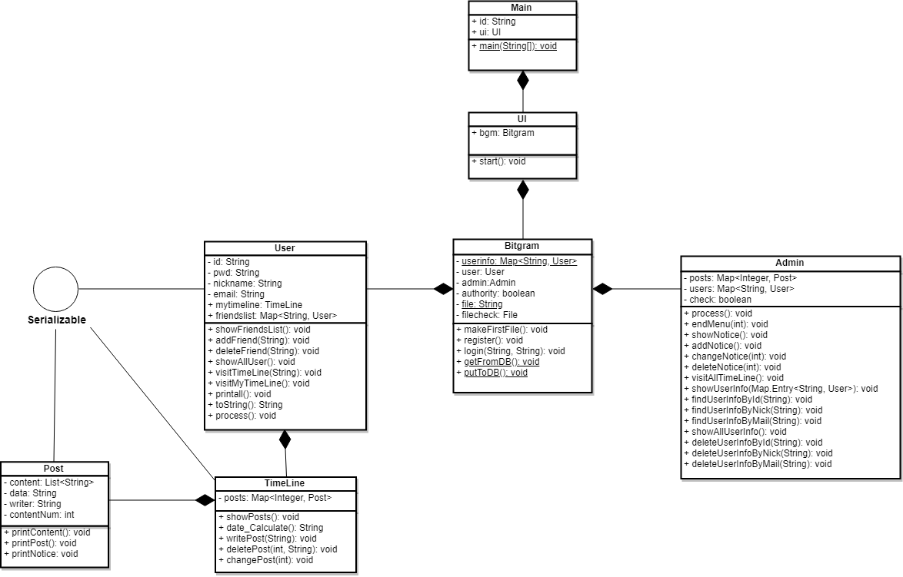
BITGRAM - CLASS 다이어그램

Slide 5
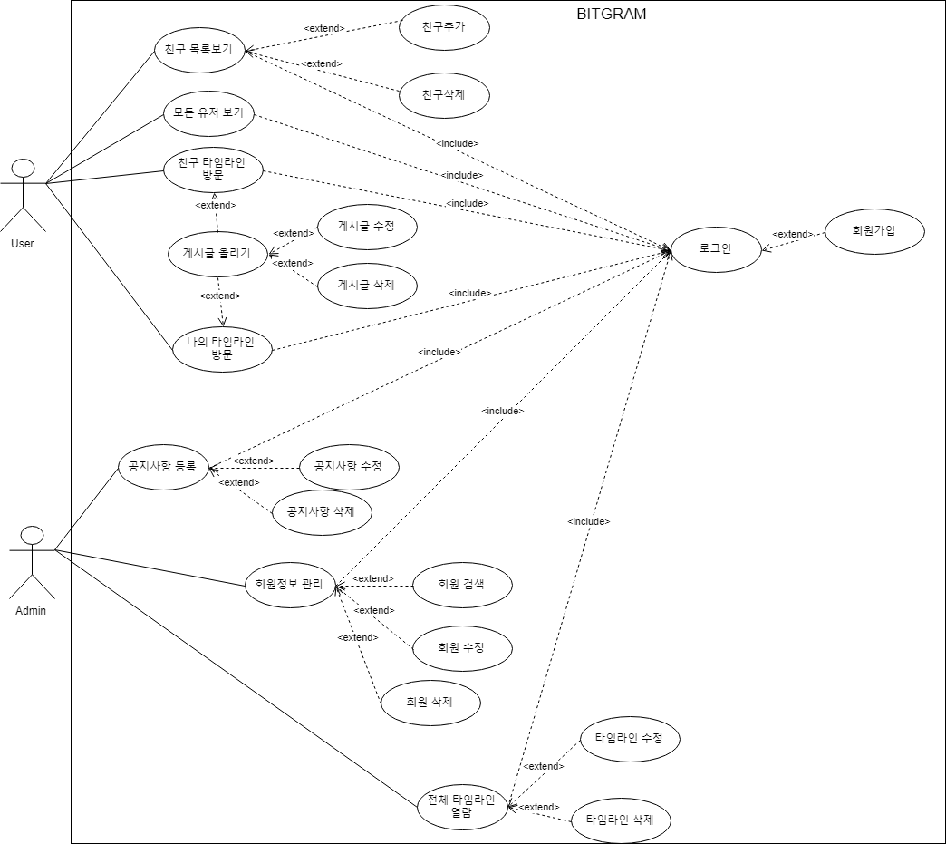
BITGRAM - USECASE 다이어그램

Slide 6
BITGRAM - USECASE 다이어그램 명세서
유스케이스명 | 나의 타임라인 방문
액터명 | user
개요 | 나의 타임라인을 열람할 수 있다.
기본흐름 | 자신이 작성한 모든 게시글을 보여준다. 1-1) ‘글 쓰기’를 원할 경우, 나의 타임라인에 글을 작성한다. 1-2) ‘글 수정’을 원할 경우, 작성한 글을 수정한다. 1-3) ‘글 삭제’를 원할 경우, 작성한 글을 삭제한다.
대체흐름 | 1-1) 자신이 작성한 게시글이 존재하지 않으면, “작성한 게시글이 없습니다” 를 출력하고, ’글 쓰기’ 와 나의 타임라인 전 단계로 돌아가는 선택지를 출력한다.

Slide 7
BITGRAM - USECASE 다이어그램 명세서
유스케이스명 | 글쓰기
액터명 | user
개요 | 회원은 자신의 타임라인에 글을 작성할 수 있다.
기본흐름 | ‘나의 타임라인 보기’ 기능을 통해 나의 타임라인에 접근한다. ‘글쓰기’ 기능을 실행한다. 글을 작성하고 ‘저장’ 기능을 실행하면 완료
대체흐름 | 3-1) 아무것도 입력하지 않고 저장하게 되면 “내용을 입력하세요” 문구를 보게 되고 저장이 실행되지 않는다.

Slide 8
BITGRAM - USECASE 다이어그램 명세서
유스케이스명 | 친구의 타임라인 방문
액터명 | user
개요 | 원하는 친구의 타임라인을 열람할 수 있다.
기본흐름 | 1) 친구가 작성한 게시글을 보여준다.
대체흐름 | 1-1) 등록된 친구가 존재하지 않는다면, “등록된 친구가 없습니다.” 를 출력하고, ‘전체 user정보보기’ 와 친구 타임라인 방문 전 단계로 돌아가는 선택지를 출력한다. 1-1) 선택한 친구가 작성한 게시글이 존재하지 않는다면, “친구가 등록한 게시글이 없습니다” 를 출력하고, 타임라인 방문 전 단계로 돌아간다.

Slide 9
BITGRAM - USECASE 다이어그램 명세서
유스케이스명 | 친구 목록보기
액터명 | user
개요 | 자신의 친구목록을 열람할 수 있다.
기본흐름 | 전체 친구목록을 보여준다. 1-1) 선택한 ‘친구 타임라인 방문’을 원할 경우, 타임라인을 방문한다. 1-2) ‘친구삭제’를 원할 경우, 선택한 친구를 삭제한다.
대체흐름 | 1-1) 자신의 정보에 저장되어 있는 친구가 존재하지 않는다면, “등록된 친구가 없습니다.” 를 출력하고, 친구목록 보기 전 단계로 돌아간다.

Slide 10
BITGRAM - USECASE 다이어그램 명세서
유스케이스명 | 회원가입
액터명 | user
개요 | 일반 유저는 회원가입을 할 수 있다.
기본흐름 | 접속 후 최초 인터페이스에서 회원가입 버튼을 클릭하여 회원가입 인터페이스로 이동한다. 2) 회원가입 인터페이스에서 ID, PW, e-mail, 닉네임을 입력한다. 3) 회원가입을 완료한다.
대체흐름 | 2-1) ID 중복 검사 후 중복이 발생하면 재입력을 요구 받는다. 2-2) e-mail 중복 검사 후 중복이 발생하면 재입력을 요구 받는다.

Slide 11
BITGRAM - USECASE 다이어그램 명세서
유스케이스명 | 전체 user 정보보기
액터명 | user
개요 | 가입된 전체 user목록을 열람할 수 있다.
기본흐름 | 가입된 전체 user목록을 보여준다. 1-1) ‘친구등록’을 원할 경우, 선택한 친구를 자신의 친구목록에 추가한다.
대체흐름 | 1-1) 가입된 user가 존재하지 않는다면, “등록할 친구가 없습니다.” 를 출력하고, 전체 user정보보기 전 단계로 돌아간다.

Slide 12
BITGRAM - USECASE 다이어그램 명세서
유스케이스명 | 친구추가
액터명 | user
개요 | user는 원하는 user를 친구 목록에 추가할 수 있다.
기본흐름 | ‘전체 user 정보보기’를 실행하여 비트그램에 가입한 전체 User의 목록을 조회한다. 2) 전체 User의 목록 중 친구 목록에 추가하고 싶은 회원의 ID를 숙지한다. 3) ‘친구등록’ 기능을 실행하고 회원 ID를 입력하여 원하는 회원을 친구로 등록한다.
대체흐름 | 2-1) 원하는 특정 User가 있으면 ID를 검색해서 찾아낼 수 있다 . 3-1) ID 오입력으로 인해 ID가 검색되지 않으면 재입력을 요구받는다.

Slide 13
BITGRAM - USECASE 다이어그램 명세서
유스케이스명 | 공지 기능
액터명 | admin
개요 | admin는 공지사항을 등록, 수정, 삭제할 수 있다.
기본흐름 | 1) admin은 공지사항을 등록할 수 있다. 1-1) 등록된 공지사항은 메인 메뉴 화면에 나타난다. 1-2) 공지사항은 최근 3개까지 저장되고 나타난다. 2) admin은 공지사항을 수정할 수 있다. 2-1) 공지사항의 번호를 선택하여 해당 공지사항의 내용을 수정할 수 있다. 2-2) 수정된 공지사항 내용은 기존 공지사항 내용을 대체한다. 3) admin은 공지사항을 삭제할 수 있다. 3-1) 공지사항의 번호를 선택하여 해당 공지사항을 삭제할 수 있다. 3-2) 삭제 시, 삭제여부를 재확인한다.
대체흐름 | 1) ~ 3) 공지사항이 없을 경우 -> 공지사항이 없음을 알려준다.

Slide 14
BITGRAM - USECASE 다이어그램 명세서
유스케이스명 | 전체 타임라인 열람
액터명 | admin
개요 | admin은 모든 user의 전체 타임라인 열람, 수정, 삭제 기능을 갖고 있다.
기본흐름 | 1) admin은 전체 타임라인을 열람할 수 있다. 1-1) 전체 타임라인 열람을 선택하면 최근 날짜순으로 조회한다. 2) admin은 특정 타임라인을 수정, 삭제를 할 수 있다. 2-1) 수정된 타임라인의 내용은 기존 타임라인의 내용을 대체한다. 2-2) 타임라인 삭제 시, 삭제여부를 재확인한다.
대체흐름 | 1-1) 타임라인이 존재하지 않는다면, 타임라인 없음을 알려준다. 2-1) 타임라인 수정 시, 작성자 정보는 변경할 수 없다.

Slide 15
BITGRAM - USECASE 다이어그램 명세서
유스케이스명 | 회원 정보 관리
액터명 | admin
개요 | admin은 모든 user의 정보를 검색, 전체 조회, 수정, 삭제를 할 수 있다.
기본흐름 | 1) admin은 특정 user의 정보를 검색할 수 있다. 1-1) user의 id, 이름, 닉네임으로 정보를 검색할 수 있다. 1-2) 검색된 user의 정보를 열람할 수 있다. 2) admin은 모든 user의 정보를 조회할 수 있다. 2-1) 회원가입 된 시간 순으로 user의 정보를 조회한다. 3) Admin은 특정 user의 정보를 삭제할 수 있다. 3-1) user의 id를 검색하여 해당 user의 정보를 삭제할 수 있다. 3-2) 삭제 시, 삭제여부를 재확인한다.
대체흐름 | 1) ~ 3) user의 정보가 없을 경우 > 등록된 user가 없음을 알려 준다.

Slide 16
BITGRAM - USECASE 다이어그램 명세서
유스케이스명 | 로그인
액터명 | admin
개요 | 일반 유저는 로그인을 할 수 있다.
기본흐름 | 접속 후 최초 인터페이스에서 로그인 버튼을 클릭한다. ID와 PW를 입력하고 로그인 버튼을 누른다. 3) 로그인 완료
대체흐름 | 2-1) ID 가 존재하지 않으면 경고메시지를 받고 재 로그인을 요구 받는다. 2-2) PW가 틀리면 재 로그인을 요구 받는다.

Slide 17
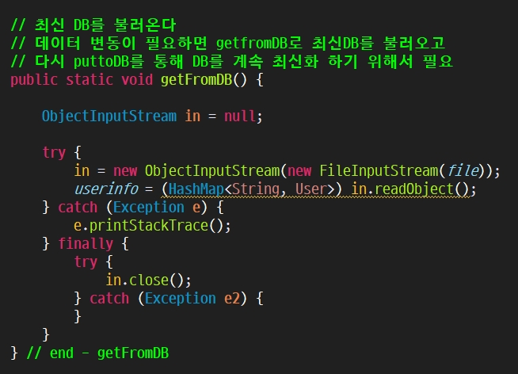
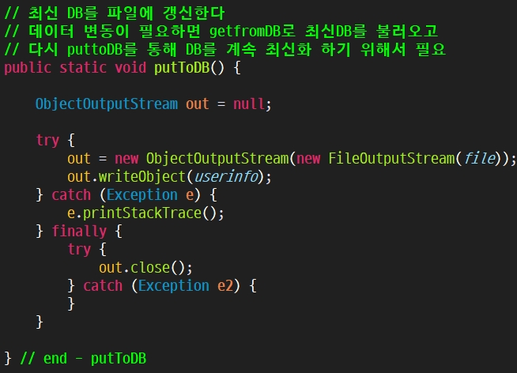
BITGRAM - 구현기술
Point 1) 빈번히 바뀌는 데이터를 실시간으로 갱신
=> 데이터 변화가 생길 때마다 Stream을 열어서 저장
=> 데이터 변화는 없지만 정보 조회가 필요할 때마다 Stream을 열어서 최신 데이터 read

Slide 18
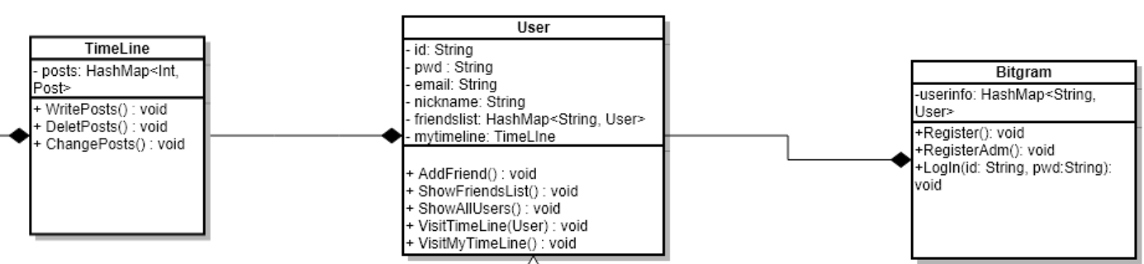
BITGRAM - 구현기술
Point 2) 유저별로 독립된 DB가 필요하면서도 검색이 용이해야 함
=> SNS 특성상 데이터의 발생, 소유 주체 모두 각각의 User
=> ‘User’가 쓴 글 검색, ‘User’ 를 친구로 추가 등 데이터의 검색, 추가 모두 User가 중심
=> Map을 적극적으로 활용했으며 유저 DB외에 각 유저가 가진 게시글 DB도 Map을 활용

Slide 19
BITGRAM - 구현기술
Point 3) 게시글의 경우 검색의 편의성과 순서 모두가 필요함
=> List가 아닌 Map을 활용하여 검색이 용이
=> LinkedHashMap으로 보장받은 input 순서를 통해
모든 글을 보여줄 때에 entryset으로 편하게 출력

Slide 20
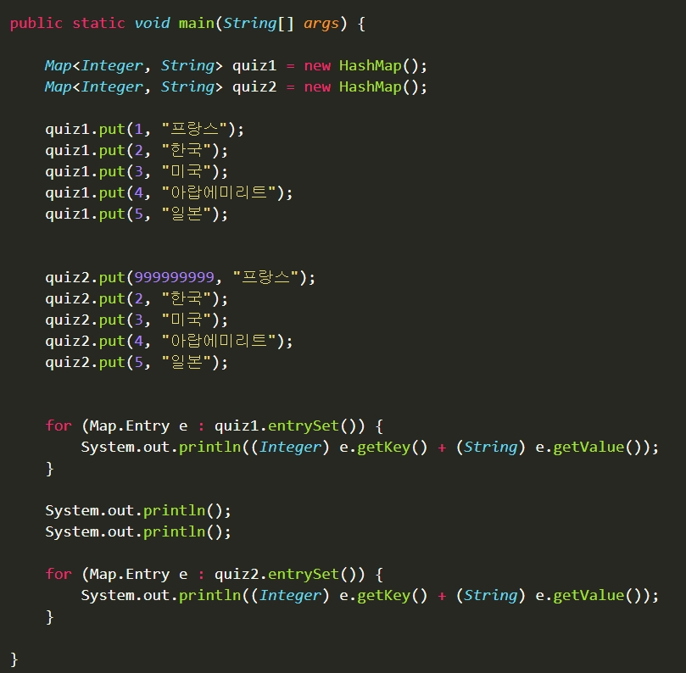
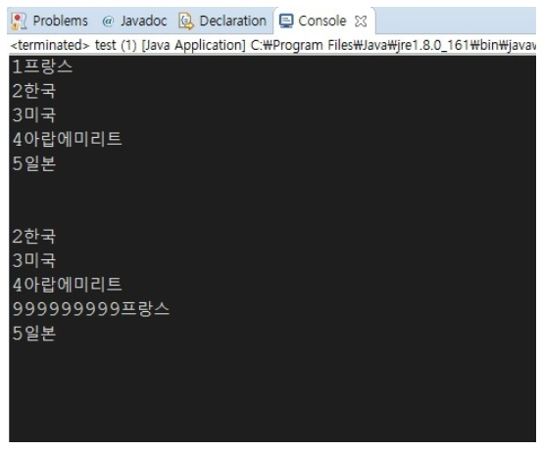
BITGRAM - 구현기술
입력 key값 외에 달라진 것이 없으나
entrySet()으로 출력하니 순서가 바뀌었다
=> Map을 쓰고 싶은데 순서를 보장받고 싶다면?

Slide 21
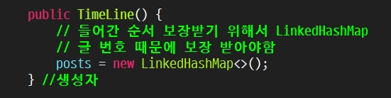
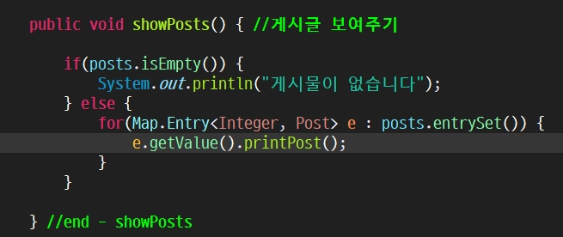
BITGRAM - 구현기술
LinkedHashMap의 활용
처음부터 LinkedHashMap을
사용해서 put 했기 때문에
그대로 entrySet()을 이용해서 출력!
넣은 순서를 보장 받음으로써
간단하게 최신순 나열도
단순한 출력으로 해결

Slide 22
♥ 감사합니다 ♥
Q&A

